Slide 1
Жерді қашықтықтан зондтаудың физикалық жағдайы

Slide 2
Жұмыстың спектрлі диапазоны
ЖҚЗ құралдарын және әдістерінің классификациясын келесідей келтіруге болады:
ЖҚЗ жұмыс құралдарының спектрлі диапазоны бойынша;
ҚЗД алу құралдары бойынша;
ЖҚЗ құралдары орналасатын тасушылардың типтері бойынша;
ЖҚЗ деректерін алудың рұқсаттық қабілеттері бойынша.

Slide 3
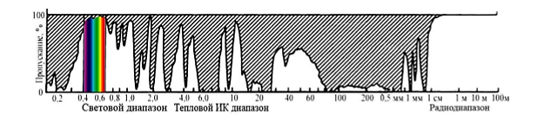
Аэроғарыштық түсіріс әртүрлі спектрлі диапазондар - жарық (көрінетін, жақын және орташа инфрақызыл), жылы инфрақызыл және радиодиапазонды қолдана отырып атмосфераның мөлдірлік терезелерінде жүргізеді.
Атмосфераның мөлдірлік терезелері

Slide 4
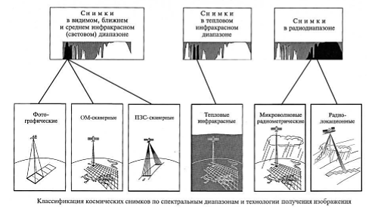
Әрбір диапазонда бейнені алудың әртүрлі технологиялары қолданылады және осыған байланысты түсірістердің бірнеше түрі ерекшеленеді.
Ғарыштық суреттердің спектрлік диапазондар және алу технологиясы бойынша жіктеу

Slide 5
ҚЗ мақсаттары үшін электромагниттік толқындардың 0,4 мкм – 30м диапазоны қолданылады. Түсіріс барлық осы диапазонда емес, тек атмосфераның «мөлдірлік терезесі» бар, спектрдің бөлек зоналарында жүргізіледі (яғни, атмосфераның өткізу коэффициенті жеткілікті жоғары, спектрлік аумақтар).
Спектрдің зоналары келесілерге бөлінеді: жарықтық диапазон (0,4 - 3,0 мкм), атмосферамен жіберлетін, күн энергиясының негізгі бөлігі келеді. Бұл толқын ұзындығының диапазонын көрінетін (0,4 - 0,76 мкм), яғни адам көзі көретін, және жақын инфрақызыл (0,76 - 3,0 мкм) бөлу келісілген. Жарықтық диапазонда алынатын бейнелер көру қабілетіне байланысты жиі «шынайы» көрінеді. Сондықтан бұл спектр зонасында, әртүрлі масштабтағы картографиялық мақсаттар үшін қолданылатын, жет бетінің бөлшектік бейнелері құрастырылады. Жарықтық диапазонда ЖҚЗ фотографиялық, телевизионды, кейбір инфрақызыл және лазерлік жүйелері жұмыс істейді.

Slide 6
Орта және алыс ИҚ спектр диапазондары екі «мөлдірлік тереземен» келтірілген: 3 – 5 мкм және 8 – 14 мкм. Бұл толқын ұзындықтарына Жердің өзінің максималды жарықтық сәулеленуі келеді. Жер бетінде орналасқан әртүрлі объектілер, әртүрлі сәулелену қабілеттеріне ие болғандықтан, бұл диапазондарда жер бетінің жылу картасын көрсететін суреттер пайда болады. Алынған суреттер шынайы объектілердің пішінін сақтайды, дегенмен олардың түстік контрасті, адам көзі қабылдап үйренгеннен ерекшеленеді. Суреттердің қолдану саласы: жер бетіндегі объектілердің жылулық қасиеттерін зерттеу, олардың сәулелерінің жылулық алқаптарын құрастыру, қаладағы жылумен қамту тораптарының мониторингі және т.б. Бұл спектрлік диапазонда қашықтықтан зондтау ИҚ және лазерлік жүйелермен жүзеге асады.

Slide 7
ҚЗ радиодиапазонда жүргізу кезінде ультрақысқа электромагниттік толқындар (УҚТ) қолданылады, олар толқын ұзындығы 1 мм – 30 см ие. Сәулелену қабылдағышы өзіндік микротолқынды сәулеленуімен қатар, шағылысқанды тіркей алады (бұл жағдайда жер бетінің шағылысуы тасымалдаушының бортынан жүзеге асады). Түсіріс радиотехникалық станциялардан, бүйірлік шолудың радиолокационды станцияларынан (БШРЛС), бірақ жиі синтезделген апертуралық антеннасы бар бүйірлік шолудың радиолокационды станцияларымен жүргізіледі. Алынатын бейнелер мұз жамылғысының мониторингі, су бетінің зерттеулері және т.б. мақсаттар үшін қолданылады. Әсіресе бұл материалдар жер бетінің рельефі туралы ақпарат алу үшін ыңғайлы.

Slide 8
Рұқсаттық қабілеттері
Қашықтық барлау нәтижесінде алынатын деректердің сапасы оның кеңістіктік, спектралдық, радиометрлік және уақыт бойынша рұқсатына байланысты.

Slide 9
Кеңістіктік рұқсат
Суретте жазылатын пиксель өлшемі бойынша сипатталады, 1 – 1000 м шамасында түрленеді. Пиксель өлшемі мен кеңістіктік шешу қабілеттілігін айыру өте маңызды, өйткені олар бір-бірінің орнын баса алмайды. Егер датчиктің кеңістіктік шешу қабілеттілігі 20 м болып, ал датчикпен қалыптасқан сурет толық шешу қабілеттілігінде ұсынылса, онда әрбір пиксель жердегі 20×20 аумақты қамтиды.

Slide 10
Спектрліқ рұқсат
Спектрлі рұқсат электромагнитті спектрдің қабылдайтын диапазонының спетрлі белдігінің санына және түсіру зонасының өлшеміне лайық. Суретті қашықтықтан қалыптастырудың көпшілік жүйесі қабылдайтын сәулеленудің толқын ұзындығының диапазоны болады. Спектрлі зоналардың саны бірнеше жүзге дейін түрленеді. Спектрлі зонаның қажет етілетін саны сүзгілермен қамтамасыз етіледі. Жоғары спектрлі шешу қабілеттілігіне призма және дифракциялық торды қолдану арқылы жетеді. Спектрлі диапазонның санына байланысты серіктік суреттер бірнеше түрге бөлінеді: монохроматикалық (бірзоналық, интегралды және панхроматикалық); мультиспектрлі (2-10 дейінгі спектрлі зоналар); гиперспектрлі (мүмкін болатын 100 спектрлі зоналар).

Slide 11
Радиометрлік рұқсат
Сенсор тізбектей алатын сигналдың деңгей саны. Әдетте 256 – 16384 деңгей беретін 8- 14 бит аралығында түрленеді. Бұл сипаттама сондай-ақ инструменттегі шуға да байланысты. Радиометрлік шешу қабілеттілігі абсолютті қара түстен абсолютті ақ түске ауысуға лайық динамикалық диапазонның дискреттелу деңгейінің санымен сипатталады. Динамикалық диапазон, екілік форматтағы серіктік суреттің бастапқы сандық мағыналарын өзгерту үшін қолданылатын бит санына сәйкес келеді (1бит=2). Сондай-ақ 8-биттік радиометрлік шешу қабілеттілігінде спектрлік жарықтың мағыналары 0-255 дейін өзгере алады, ал 7-биттікте 0-127 дейін өзгереді.

Slide 12
Уақыттық рұқсат
Қажет болған аймақ үстіндегі серіктің ұшу жиілігі болып табылады. Әр түрлі кескін формаларын зерттеу барысында мағынасы өте зор. Алғашында формалардың анализі әскери жорықтар үшін жүргізілген, әсіресе қарсыласын бақылау үшін. Уақыттық рұқсат арқылы, датчик Жер бетінен қанша сурет алатындығы анықталады. Уақытша шешу қабілеттілігі ЖҚЗ объектілерінің өзгерісін анықтағанда және зерттегенде өте маңызды.
Қашықтық барлау деректерінің негізінде дәл карталарды жасау үшін геометриялық қателіктерді жоятын трансформация қажет. Тік төменге бағытталған аппарат арқылы түсірілген Жер суреті, кескіннің тек центрінде қателіксіз болады. Қателіктердің коррекциясы фотограмметрия процесі кезінде жүзеге асады. 1990 жылдан бастап көптеген коммерциялық жер серіктері, өндірісте кателіксіз күйінде жасап шығарылады.

Slide 13
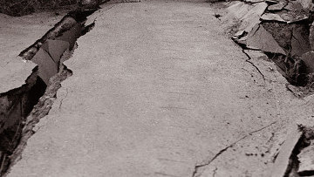
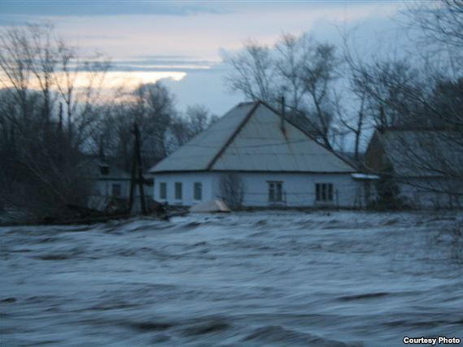
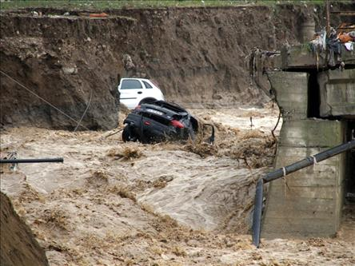
Жер сілкінісі
Мысалдар:
Су тасқыны
Сел

Slide 14
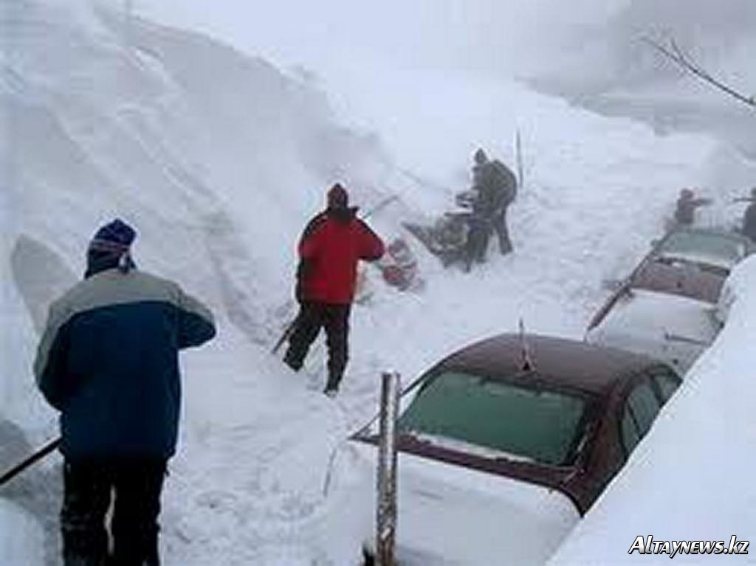
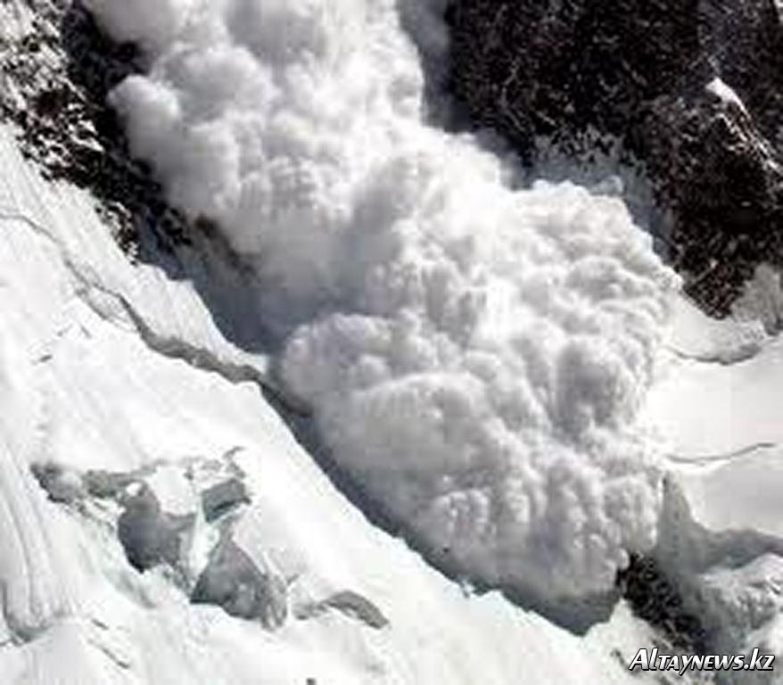
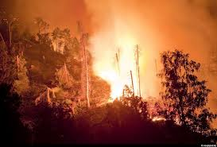
Қар көшкіні
Өрттер

Slide 15
Төтенше жағдайлар
Антропогенді
- Көлік апаттары
- Өндірістік объектілердегі апат
- Сушаруашылық апаттар
- Өмірмен қамсыздандыру об. апат
- Өрт-жарылыс қауіпті об. апат
- Гидросфера жағдайының ауысуымен байланысты апат
Табиғи
- Геологиялық қауіпті құбылыстар
- Гидрометеорологиялық және гелиофизикалық қауіпті құбылыстар
- Табиғи өрттер
- Аса қауіпті эпидемиялар
- Атмосфера жағдайының құрамының ауысуымен байланысты ТЖ
- Жануар және өсімдік әлемінің өзгерісімен байланысты ТЖ

Slide 16
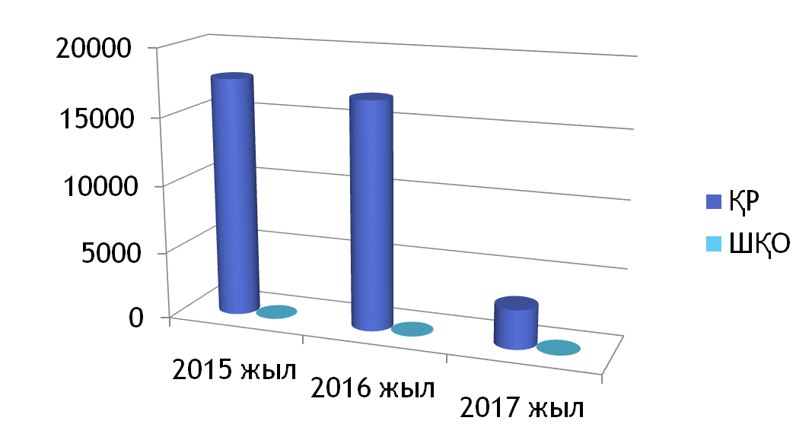
2015-2017 жылдар аралығындағы ҚР және ШҚО болған ТЖ

Slide 17
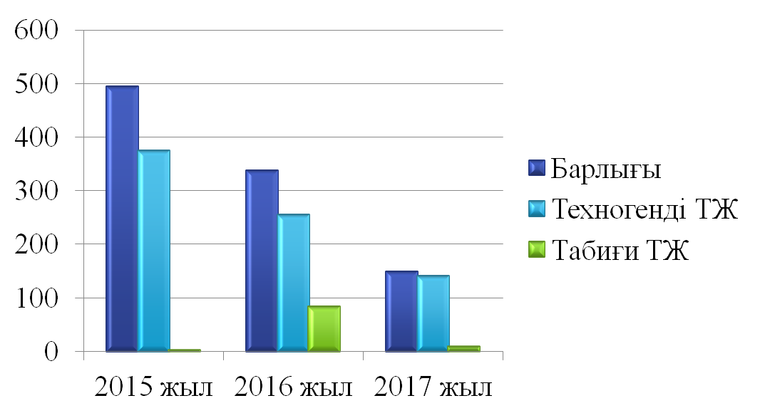
2015-2017 жылдар аралығында болған ТЖ

Slide 18
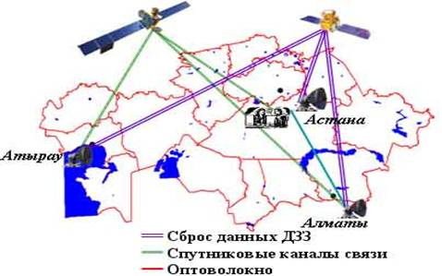
Жерді қашықтықтан зондтау
ТЖ ғарыштық бақылау технологиялары Қазақстанда 2001 жылдан бері дамуда. Ақпараттық қамсыздандыруда олар ИТО «СКАНЭКС» қабылдаудың жердегі станцияларына сүйенеді, олар Астанада, Атырауда және Алматыда орналастырылған.

Slide 19
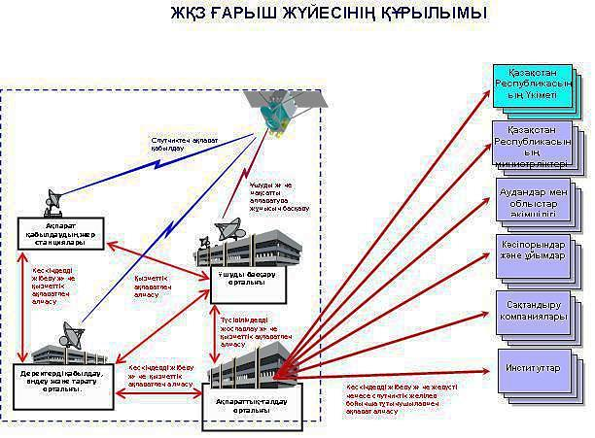

Slide 20
Ғарыштық суреттерді тәжірибеде қолданудың басты бағыттары:
Қар және мұз жамылғысының жылжуын ғарыштық бақылау;
Тасқын сулар және сел жүруінің ғарыштық бақылау;
Өрттерді ғарыштық бақылау;
Каспий теңізі айдынының мұнаймен ластануын ғарыштық бақылау.

Slide 21
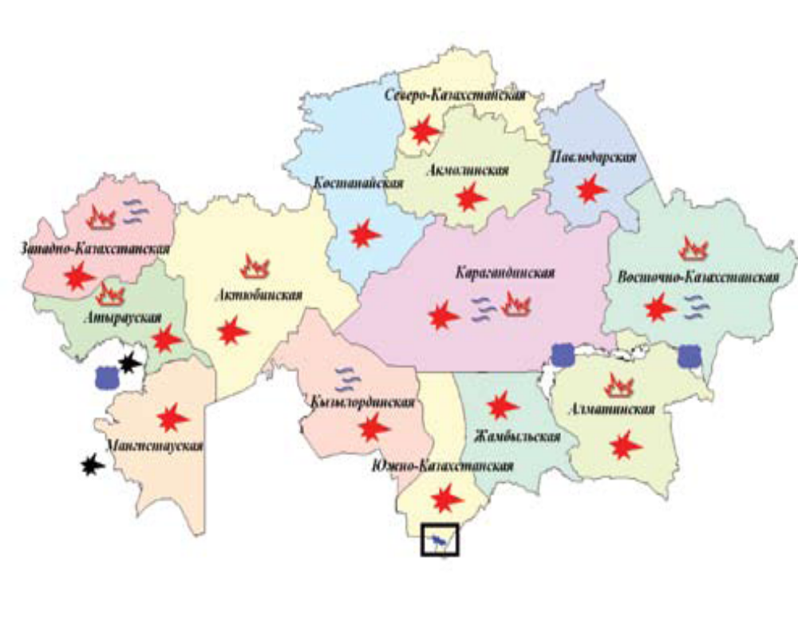
Қазақстандағы ТЖ ғарыштық бақылаудың негізгі тапсырмалары

Slide 22
Ғарыштық ақпарат негізінде ТЖ бақылаудың келесі тапсырмалары шешілуі мүмкін:
қоршаған ортаның жағдайын бақылау;
гидрометеорологиялық қатердің диагностикасы (қауіпті табиғи құбылыстар және үрдістер);
аймақтардың және қауіпті өнеркәсіптік объектілердің қауіпсіздігін бағалау;
ТЖ зарарын және масштабын табу, бағалау;
ТЖ зардаптарын жою бойынша қабылданған шаралардың тиімділігін бағалау және жоспарлау.

Slide 23
ТЖ бақылаудың серіктік датчиктерінің кеңістіктік және уақыттық, спектрлік рұқсаттылығы бойынша талаптар
ТЖ | Спектралді диапазон, мкм | Масштаб | Рұқсат, м | Қайта қараудың периоды | Түсіріс уақыты
Жер сілкіну | 0,4 – 1,1 10,5-12,5 | 1:500 000 – 1:5 000 000 | 100-1000 | 12 сағат | 9:00 – 10:00, 16:00-17:00, 1:00-2:00
Жердің тозуы, батпақтану | 0,4-1,1 | 1:50 000 – 1:500 000 | 10-100 | Жылда | 9:00-10:00
Табиғи өрттер | 3-5 | 1:50 000 – 1:500 000 | 10-100 | 12 сағат | 9:00-10:00, 1:00-2:00
Сел, қуаңшылық | 0,4-14 | 1:50 000, 1:500 000 | 10-1000 | 12 сағат | 9:00-10:00, 1:00-2:00
Тайфун | 0,4-1,1 | 1:5 000 000 | 1000 | 2-4 сағат | Кез-келген
Дауыл | 8-14 | 1:500 000 – 1:5 000 000 | 10-1000 | 2-4 сағат | Кез-келген
Ортаның ластануы | 0,4-2,5 8-14 | 1:50 000- 1:500 000 | 10-100 | Ай сайын | 9:00-10:00, 1:00-2:00
Өсімдік аурулары | 0,4-2,5 8-14 | 1:50 000 – 1:500 000 | 10-100 | 12 сағат | 9:00-10:00, 1:00-2:00

Slide 24
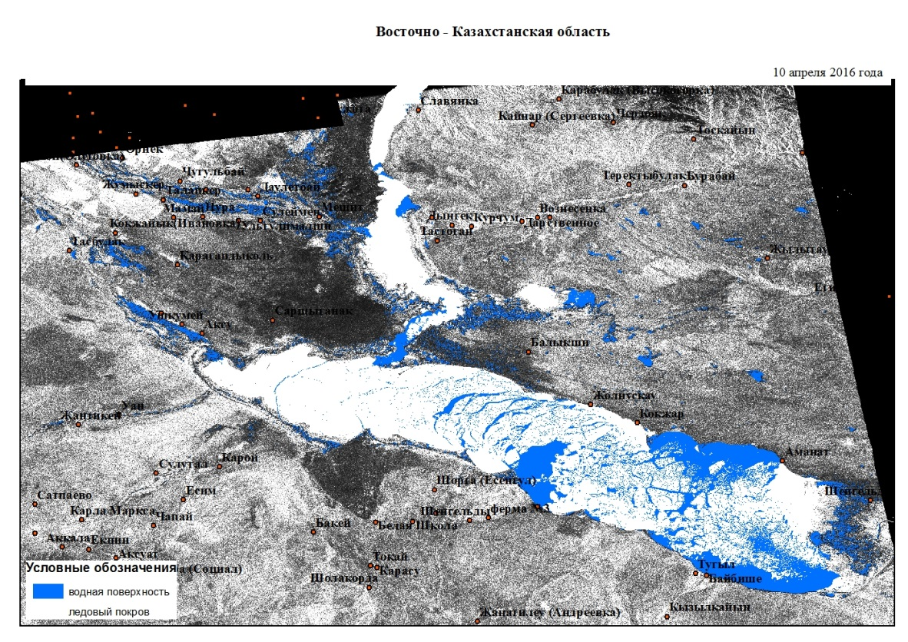
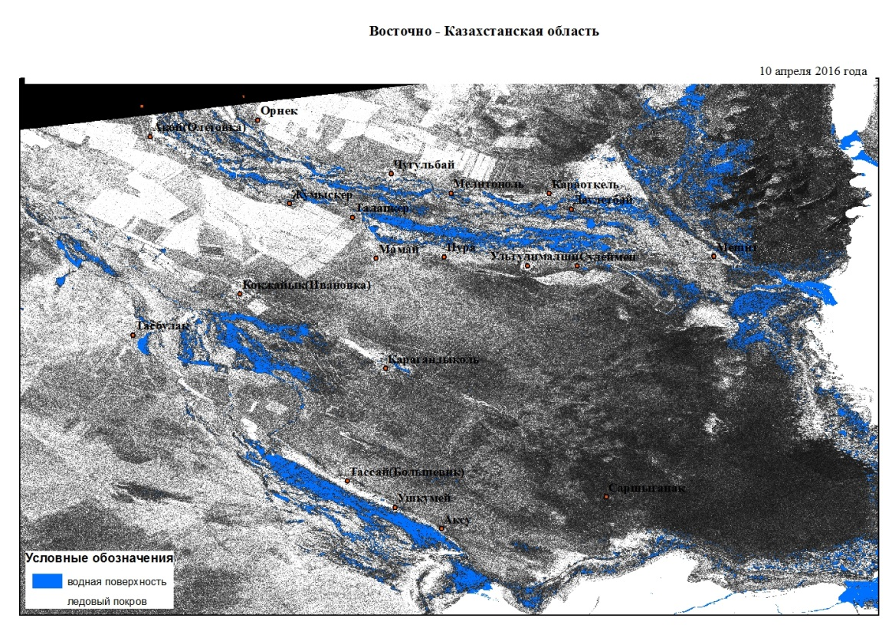
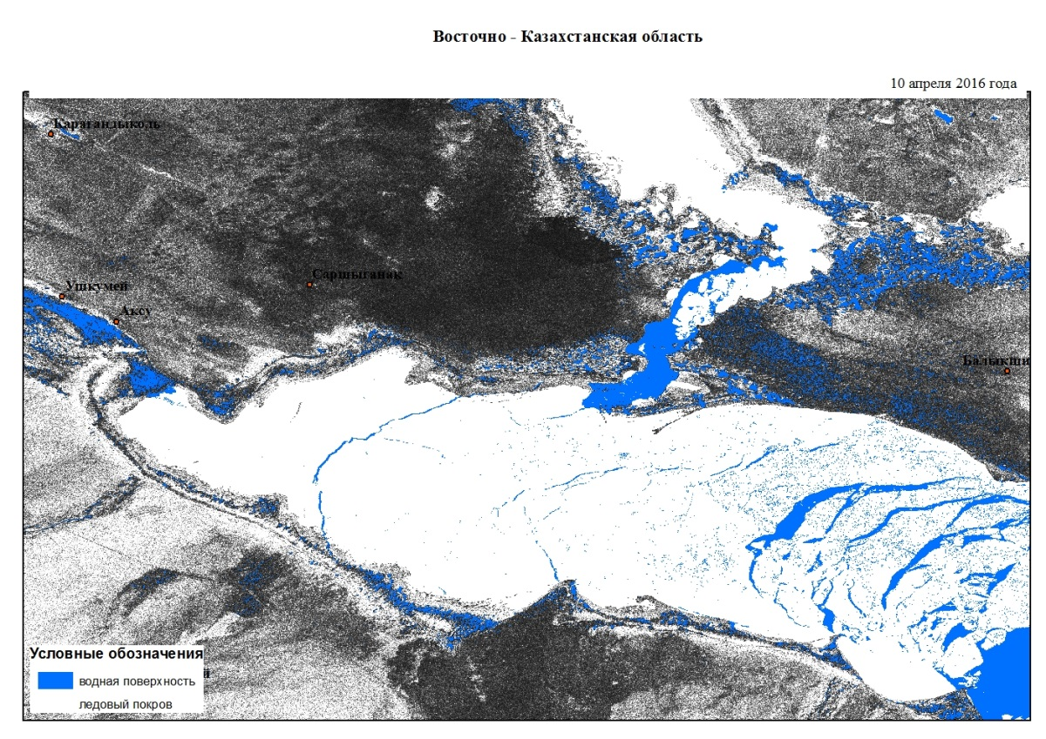
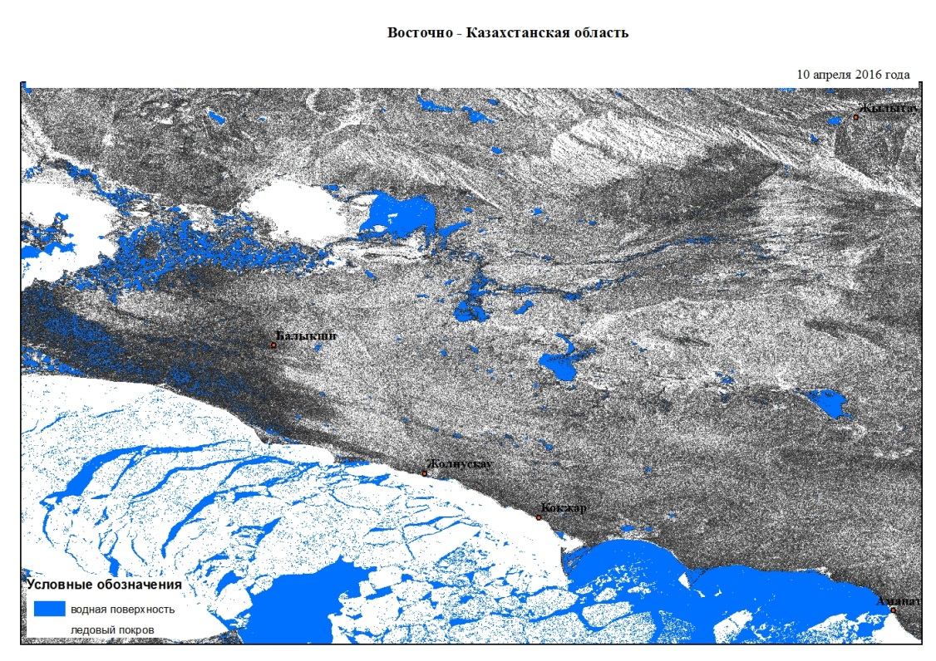
Мысалдар:

Slide 25
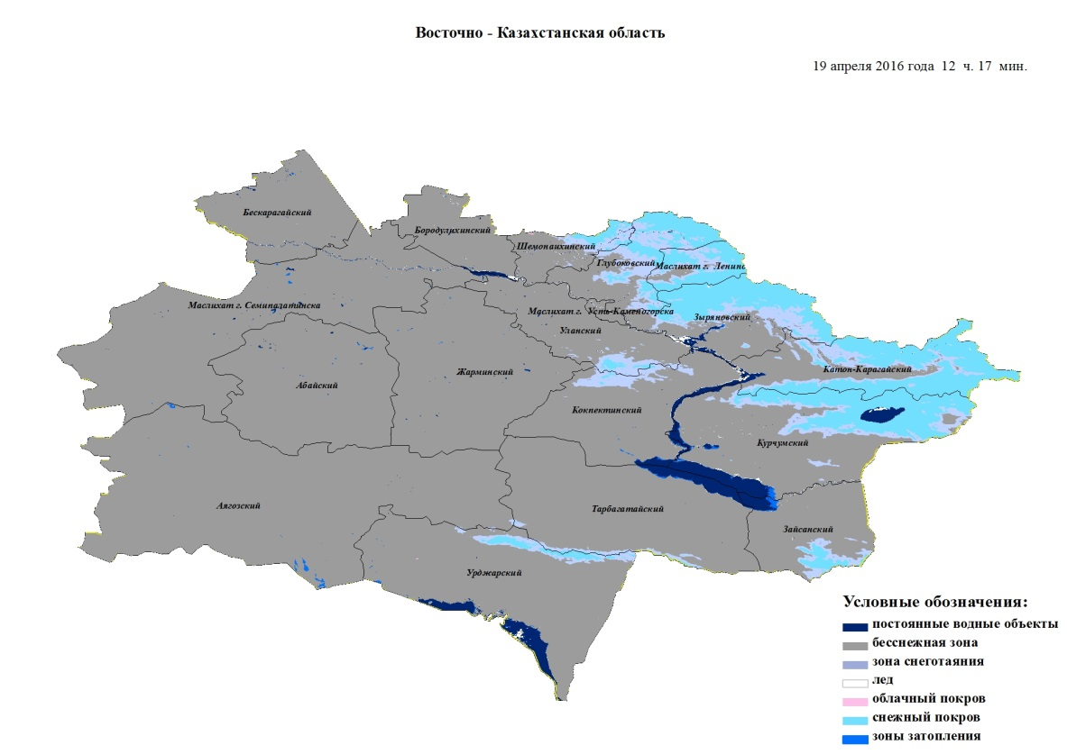
Мысалдар:

Slide 26
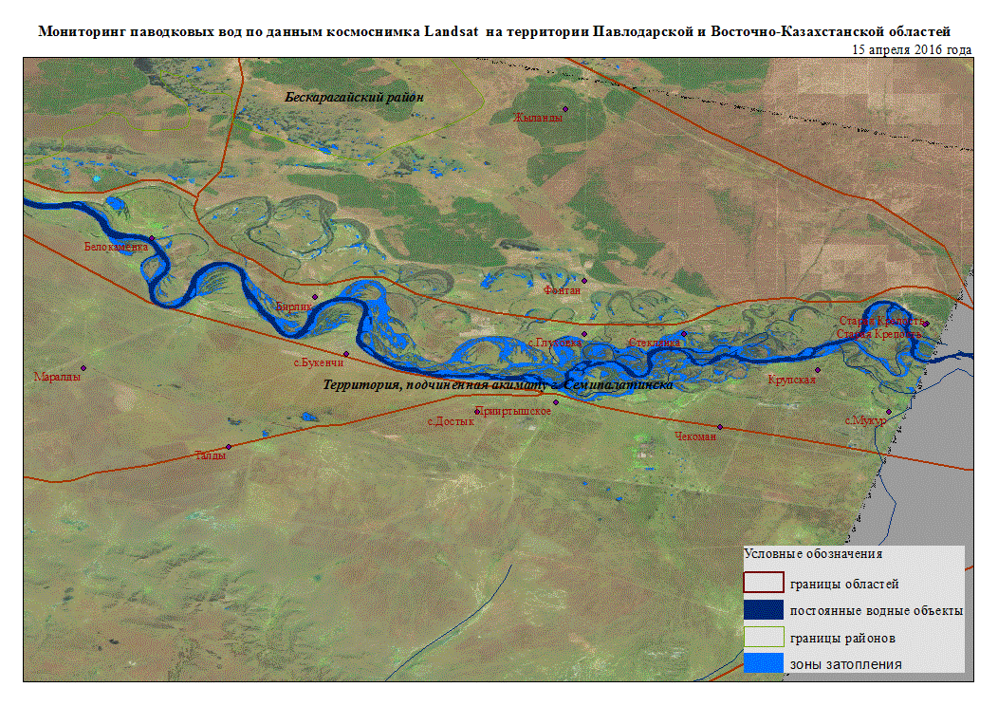

Slide 27
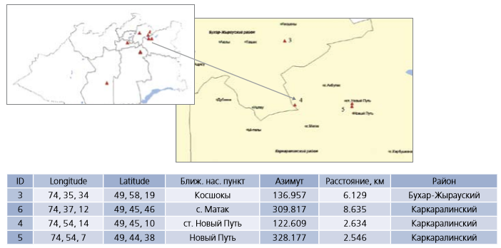
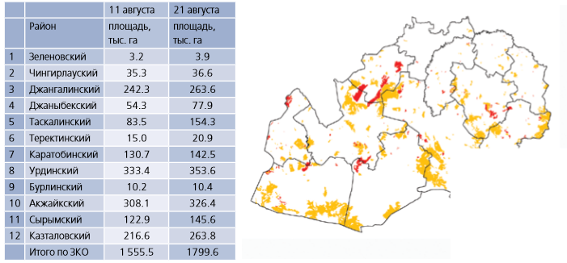
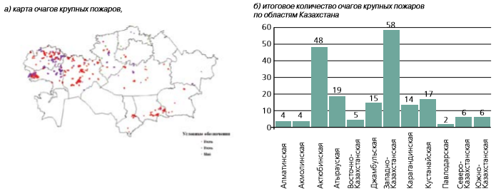
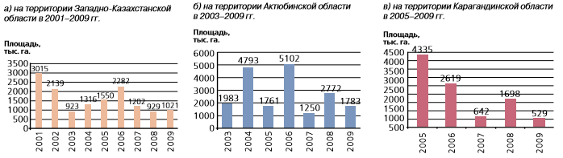
Өрт ошақтары бойынша шығатын мәлімет
Өрттен зардап шеккен аймақтар бойынша шығатын мәлімет
Қазақстан территориясындағы ірі өрттердің ошақтарын ғарыштық мониторингінің нәтижелері
Өрттен зардап шеккен аудандардың өзгеру динамикасы

Slide 28
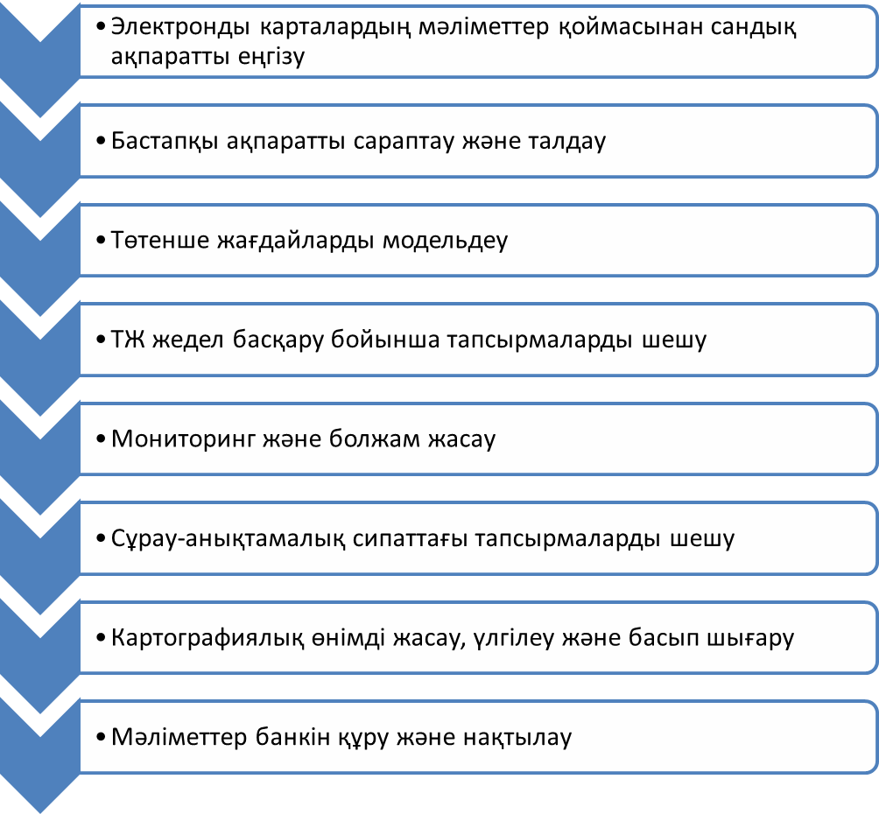
Қауіптермен баскару тапсырмаларын шешуге арналган ГАЖ технологиялык сызбасы

Slide 29
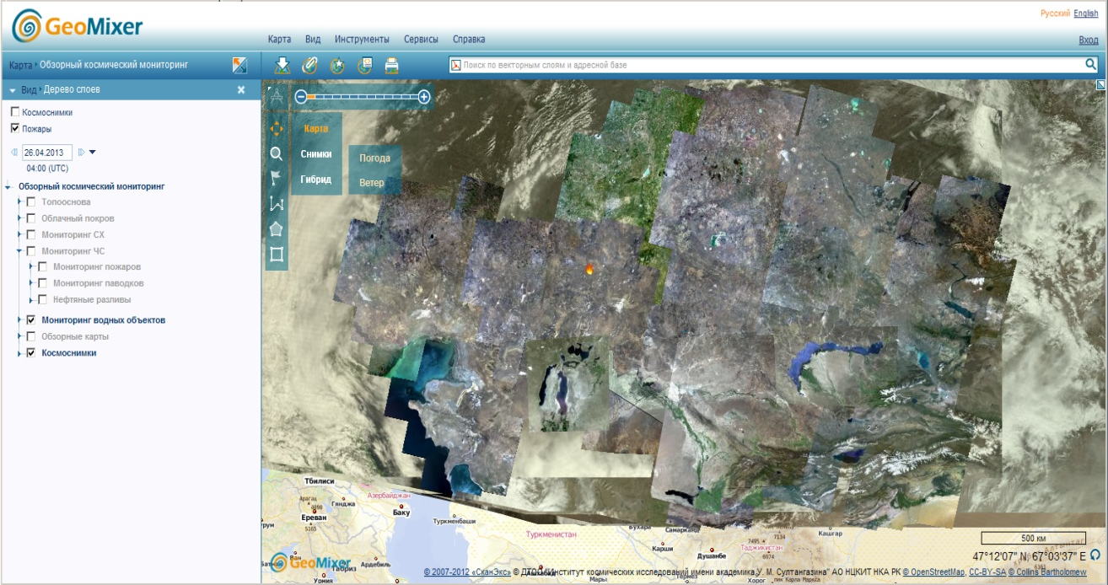
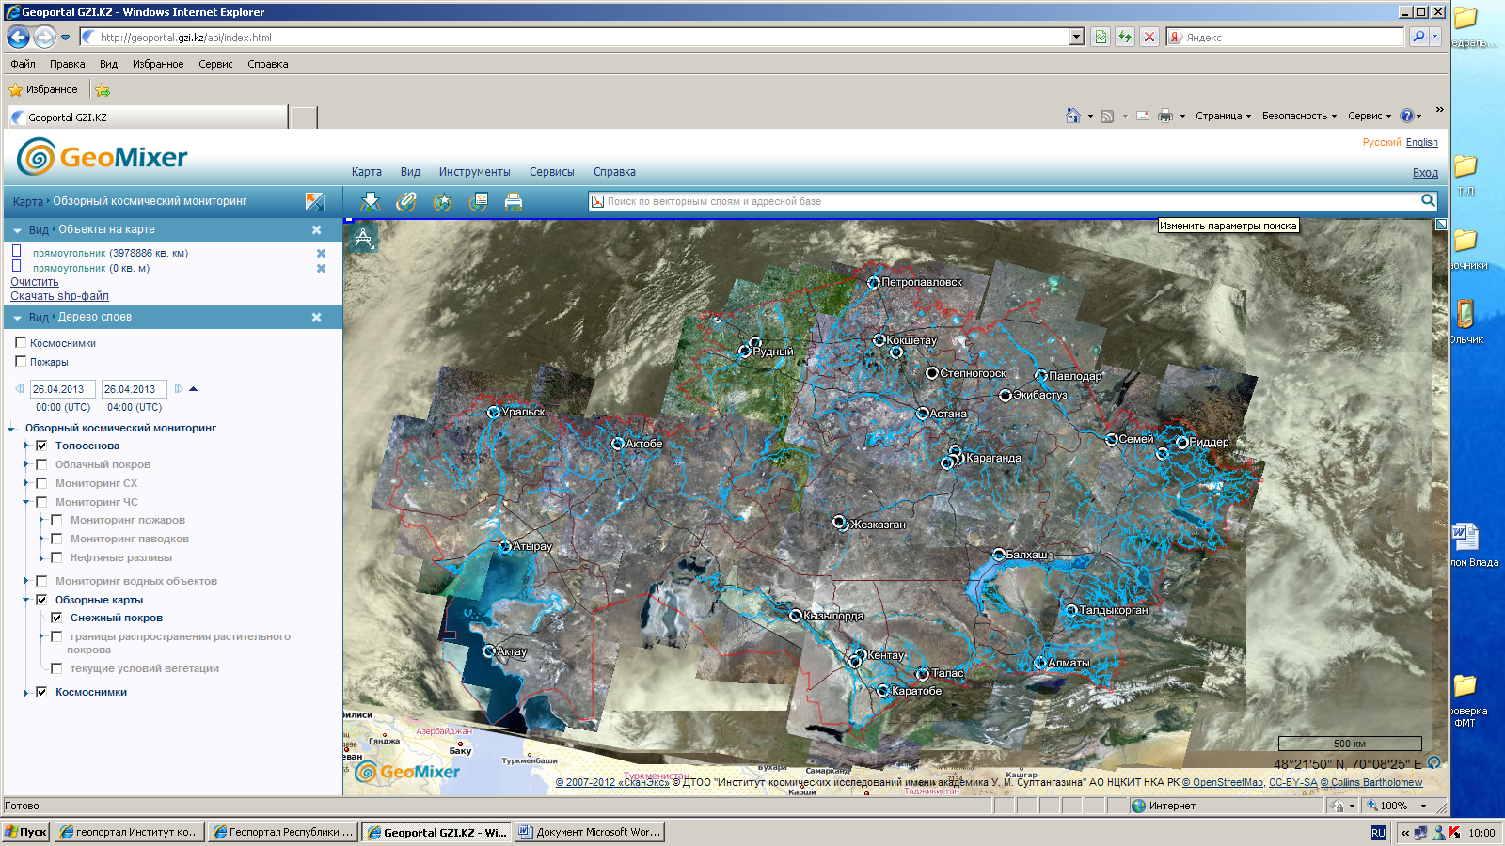
Қазақстан Республикасының территориясын ғарыштық суреттермен жабылуы
Мониторинг жүргізу үшін топографиялық негізі

Slide 30
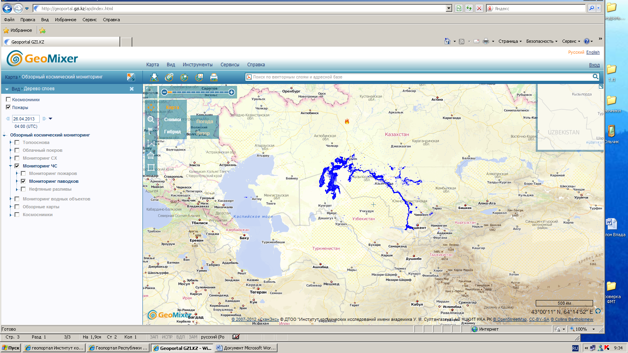
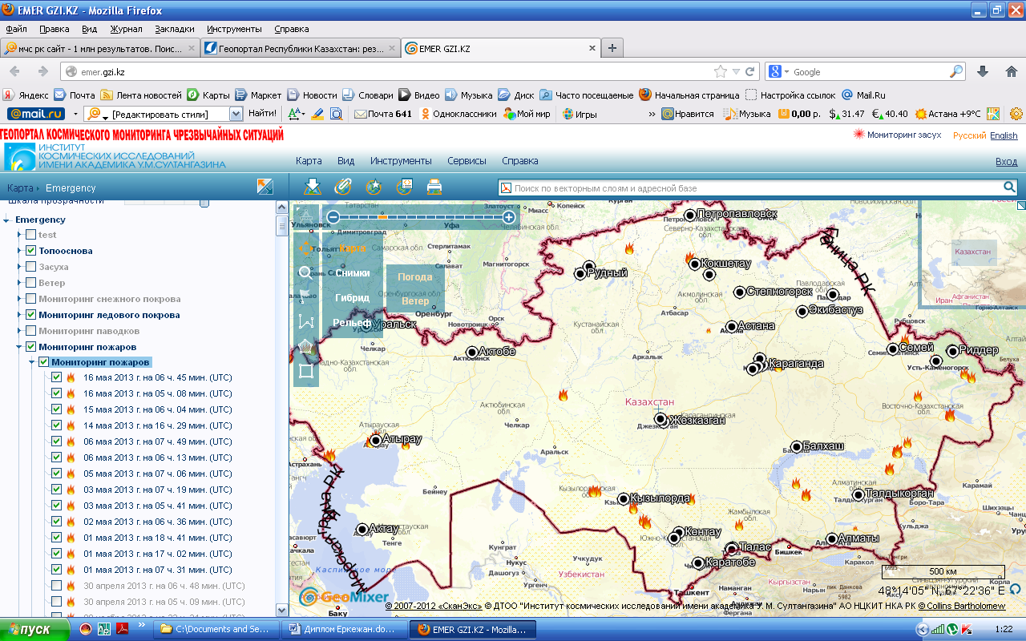
Қазақстан Республикасында су тасқынның өтуі
Қазақстан Республикасында өрт мониторингісі

Slide 31
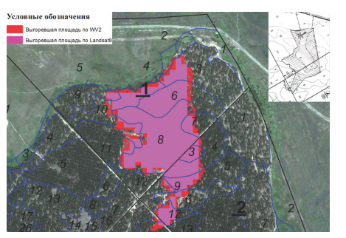
World View-2 және Landsat суреттерінен өртенген аудандарды салыстыру

